Slide 2
RECURSOS
SOL
VIENTO
MOVIMIENTO
ENERGÍA
SALADA
DULCE
AGUA
CONSTRUCCIÓN
TECNOLOGÍA
BASURA
DINERO
SUELO
PLANTAS
ANIMALES
ALIMENTO
DESARROLLO SOCIAL

Slide 3
USO EFICIENTE
-AHORRO
-NO CONTAMINACIÓN/BAJO IMPACTO
-APROVECHAMIENTO AL MÁXIMO

Slide 4
ENERGÍA

Slide 5
ENERGÍA para ahorrar

Slide 6
ENERGÍA para no contaminar…

Slide 7
ENERGÍA para aprovechar…

Slide 8
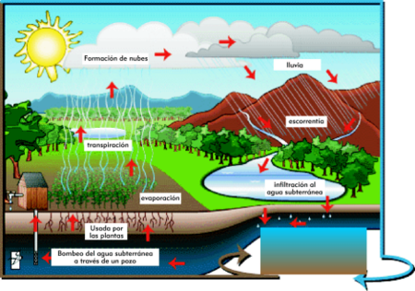
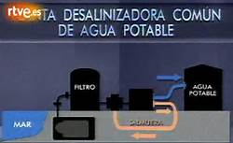
AGUA
DULCE SALADA

Slide 9
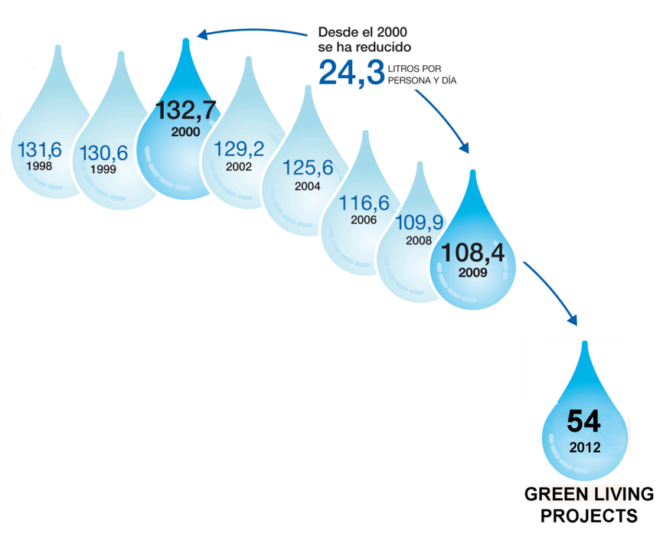
AGUA

Slide 10
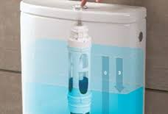
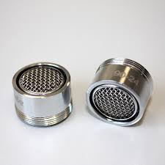
AGUA para ahorrar…

Slide 11
AGUA para no contaminar…

Slide 12
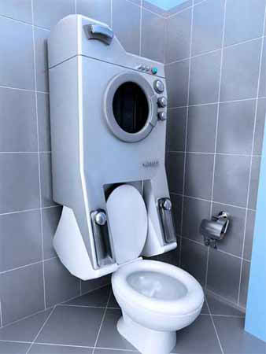
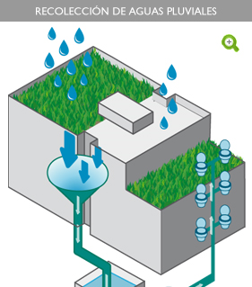
AGUA para aprovechar…

Slide 13
ALIMENTO

Slide 14
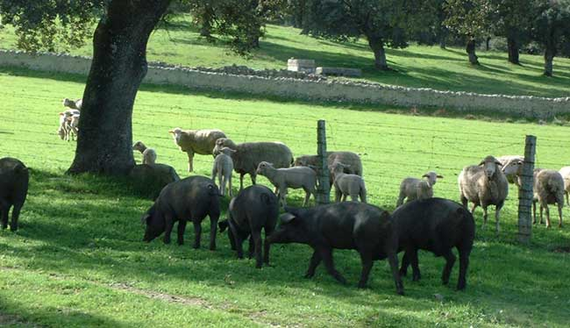
ALIMENTO para ahorrar…
Consumo local y de productos extensivos

Slide 15
ALIMENTO para no contaminar…

Slide 16
ALIMENTO para aprovechar

Slide 17
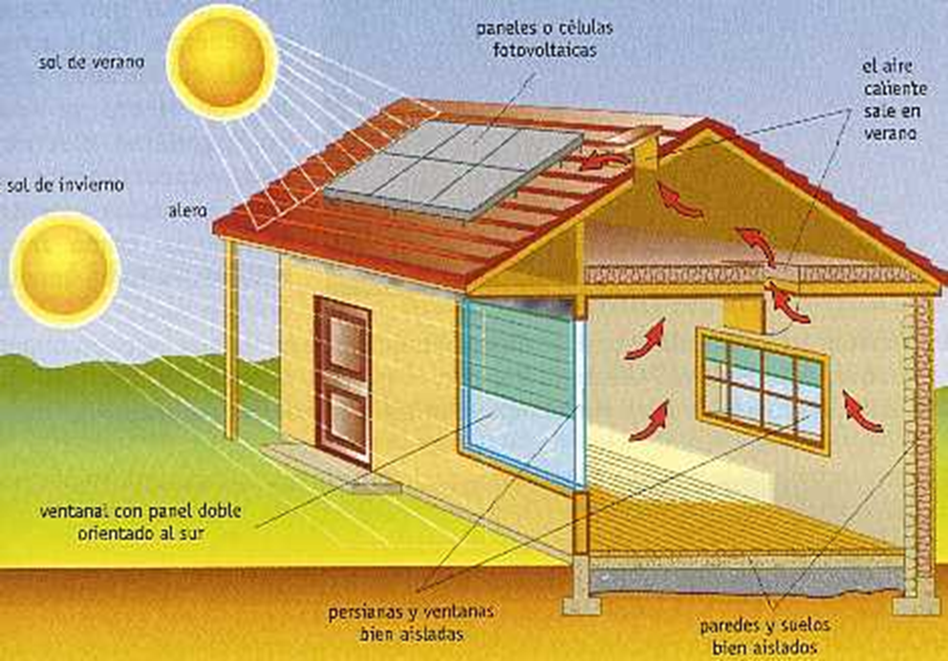
DESARROLLO SOCIAL…
CONSTRUCCIÓN ahorro

Slide 18
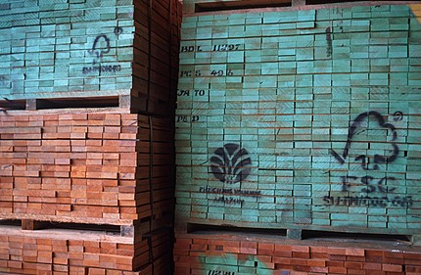
DESARROLLO SOCIAL…
MATERIAS PRIMAS impacto mínimo

Slide 19
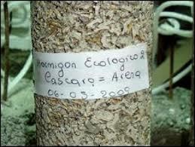
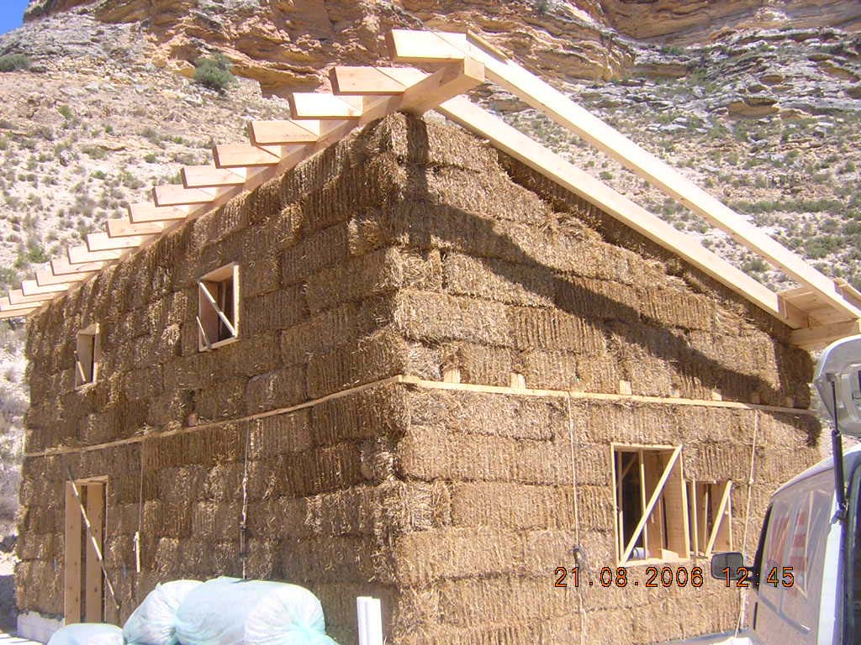
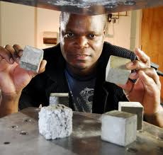
DESARROLLO SOCIAL…
APROVECHAMIENTO DE
MATERIAS DE DESECHO

Slide 20
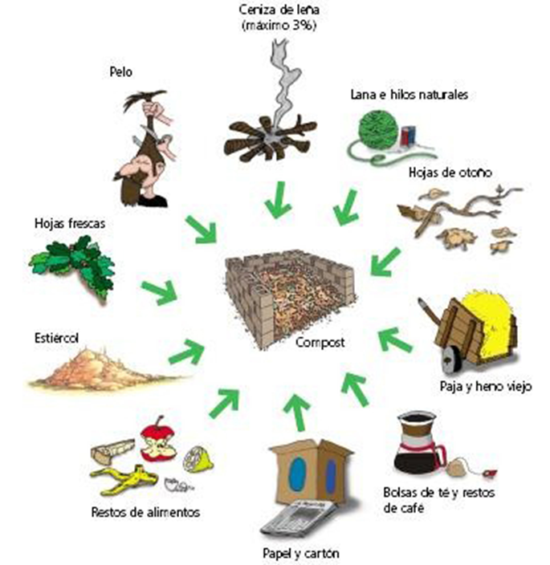
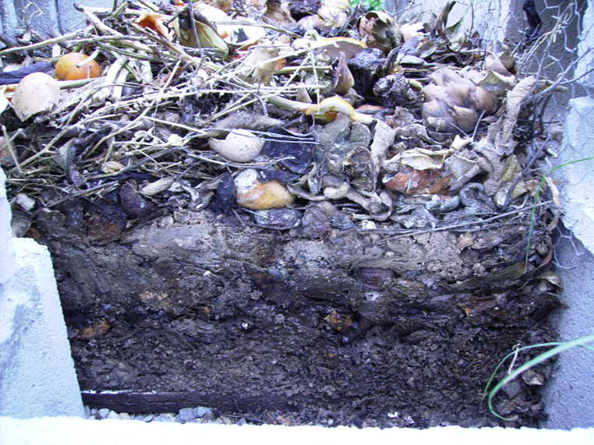
DESARROLLO SOCIAL…
APROVECHAMIENTO DE LA BASURA

Slide 21
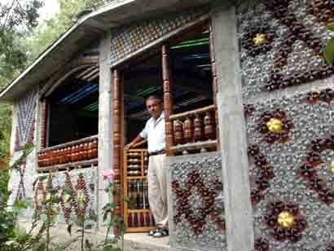
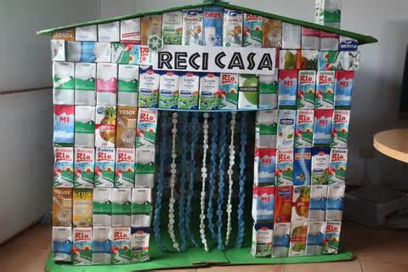
DESARROLLO SOCIAL…
APROVECHAMIENTO DE
LOS RESIDUOS

Slide 22
DESARROLLO SOCIAL
APROVECHAMIENTO DE LOS RECURSOS HUMANOS

Slide 23
GRACIAS

